Slide 1
전후 일본의 경제
경제 불황기 – 잃어버린 10년
소속
일****학과
학번
21*01*74
이름
윤*섭

Slide 2
일본 경제 불황기 목차
잃어버린 10년
버블 붕괴의 과정
버블 붕괴의 영향

Slide 3
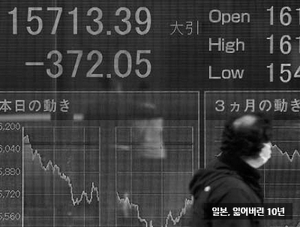
1
잃어버린 10년
잃어버린 10년(lost decade)
잃어버린 10년은 거품경기 이후인 1991년부터 2001년까지 일본의 극심한 장기 침체 기간을 일컫는 말
주식, 부동산 가격의 폭락
수많은 기업과 은행의 도산
닛케이 지수가 폭락하는 모습

Slide 4
2
잃어버린 10년 참고 동영상
https://www.youtube.com/watch?v=mwLDKou6Y9A

Slide 5
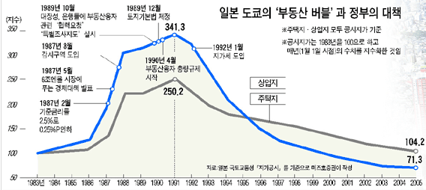
3
부동산 버블 붕괴
부동산 대량 투기
부동산 값 폭등
규제 대책
버블 붕괴

Slide 6
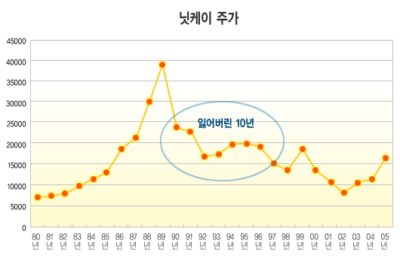
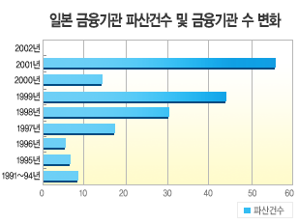
4
주식 버블 붕괴
90년부터 부동산, 주가 폭락으로 수많은 금융회사와 개인의 파산이 속출했다.

Slide 7
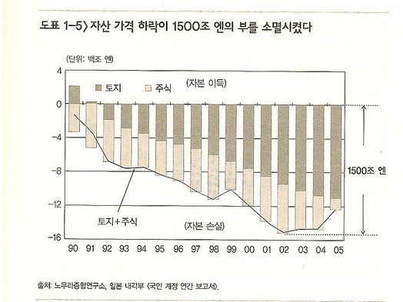
5
버블 붕괴의 영향
버블 붕괴로 인한 1500조엔 소멸

Slide 8
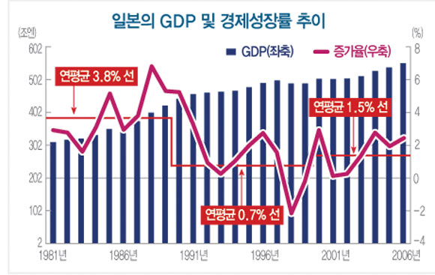
6
버블 붕괴의 영향
연 평균 4%
연 평균 0.7%
1981년 ~ 2006년 일본 실질 GDP 성장률

Slide 9
7
버블 붕괴의 영향
대기업들의
구조조정
국민소득 대폭 감소
내수시장 위축
제조업 대기업의 하청 주문 감소
중소기업의
대규모 도산
경제 대폭락

